Slide 1
Communications II
Digital Communications

Slide 2
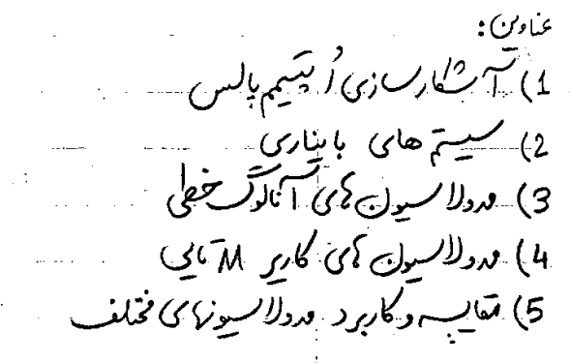
مدولاسیون های کریر دیجیتال

Slide 3
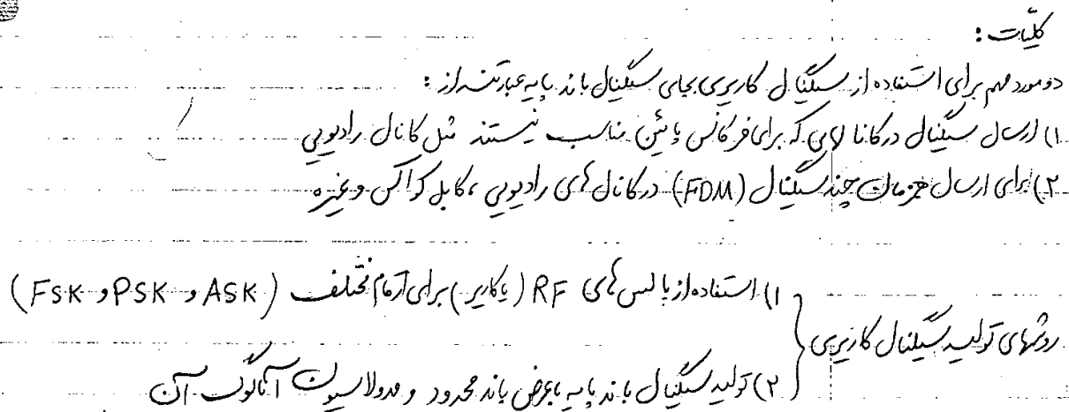
مدولاسیون های کریر دیجیتال

Slide 4
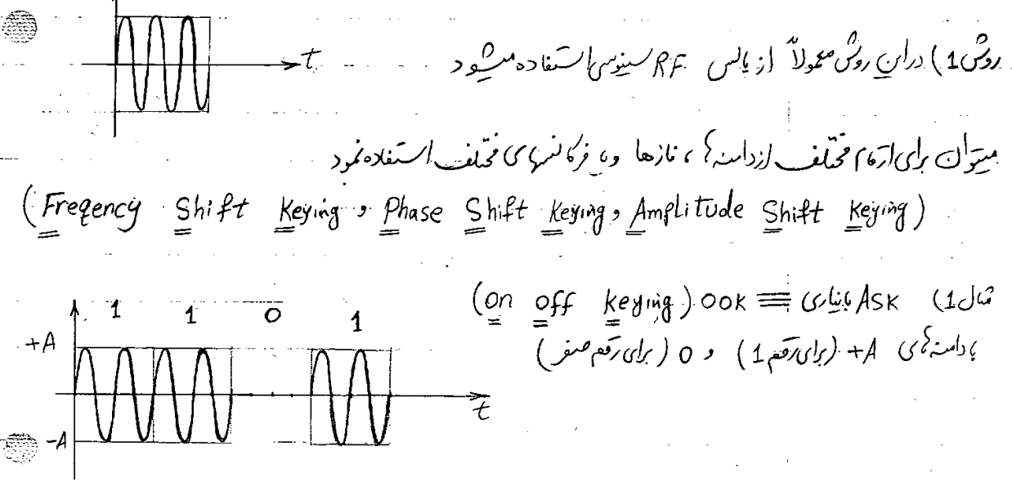
مدولاسیون های کریر دیجیتال

Slide 5
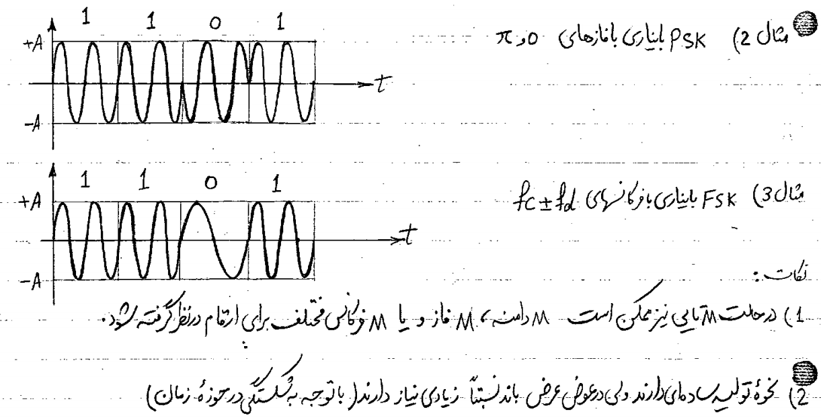
مدولاسیون های کریر دیجیتال

Slide 6
مدولاسیون های کریر دیجیتال

Slide 7
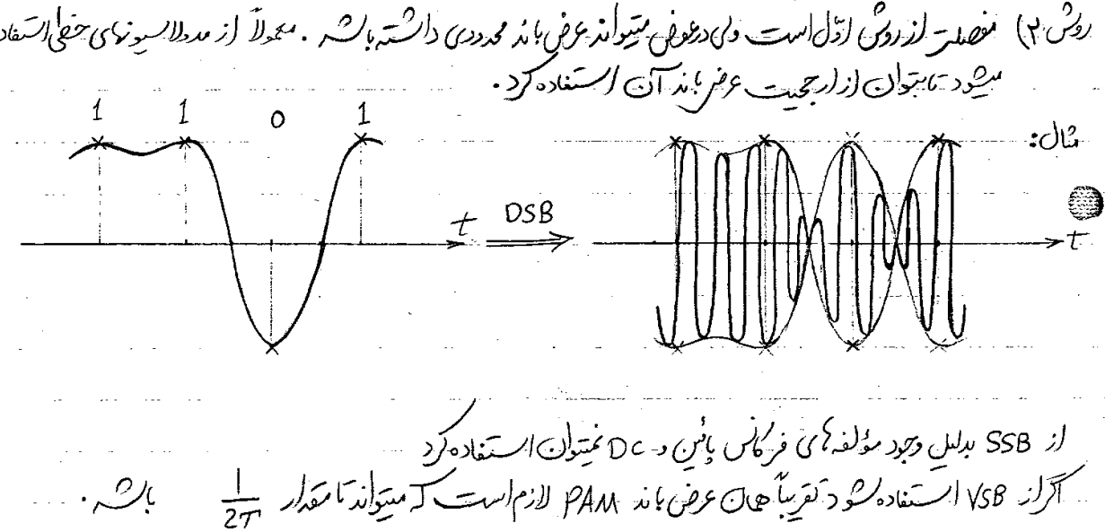
مدولاسیون های کریر دیجیتال

Slide 8
مدولاسیون های کریر دیجیتال

Slide 9
مدولاسیون های کریر دیجیتال

Slide 10
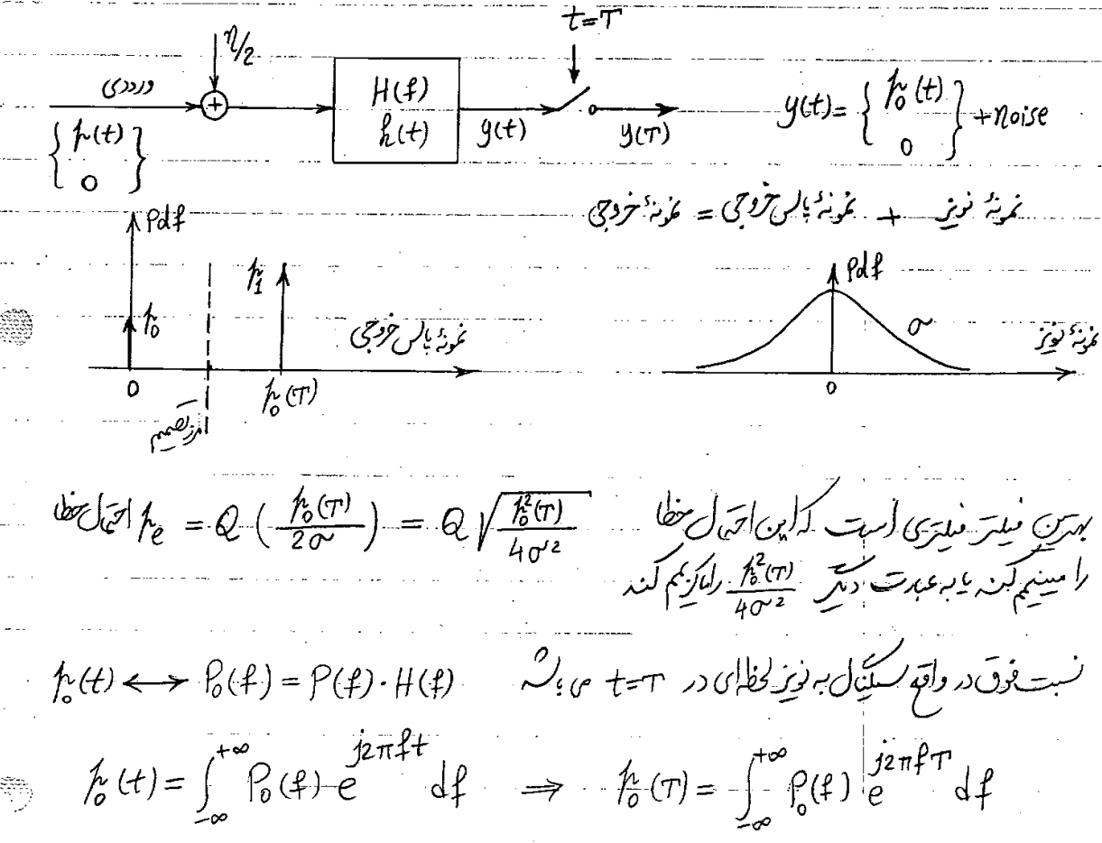
مدولاسیون های کریر دیجیتال

Slide 11
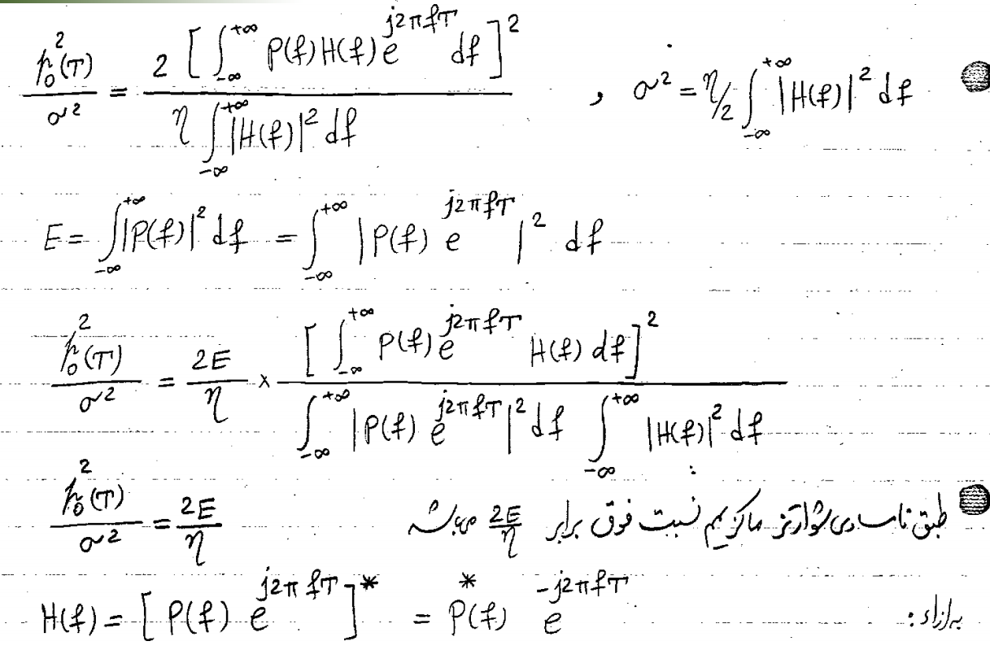
مدولاسیون های کریر دیجیتال

Slide 12
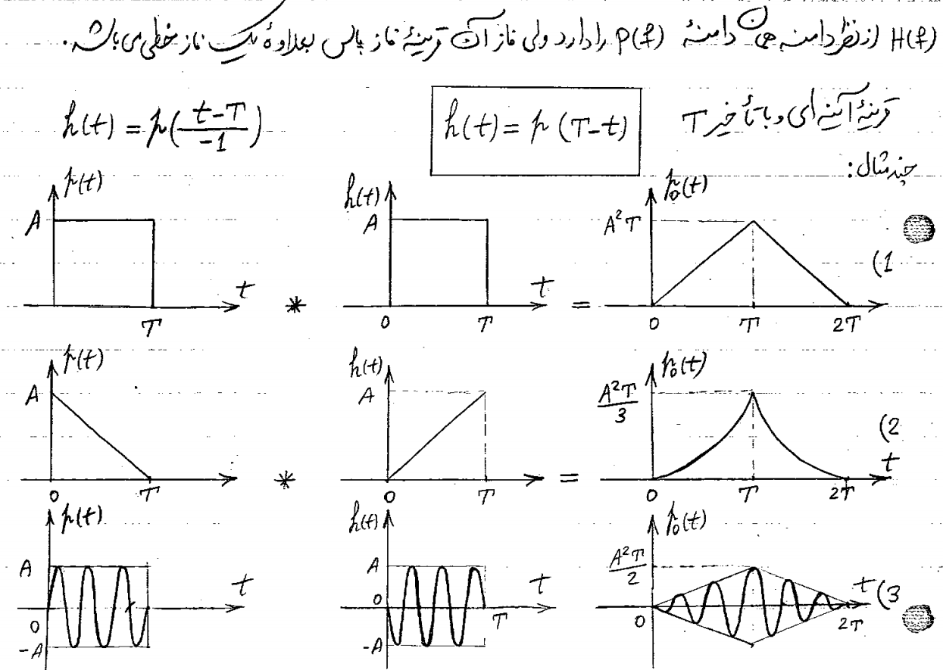
مدولاسیون های کریر دیجیتال

Slide 13
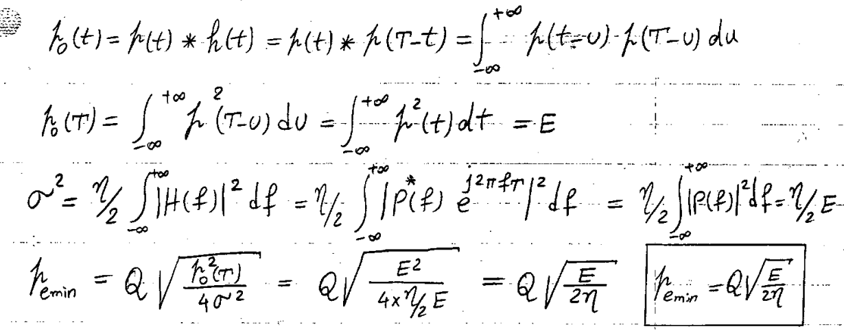
مدولاسیون های کریر دیجیتال

Slide 14
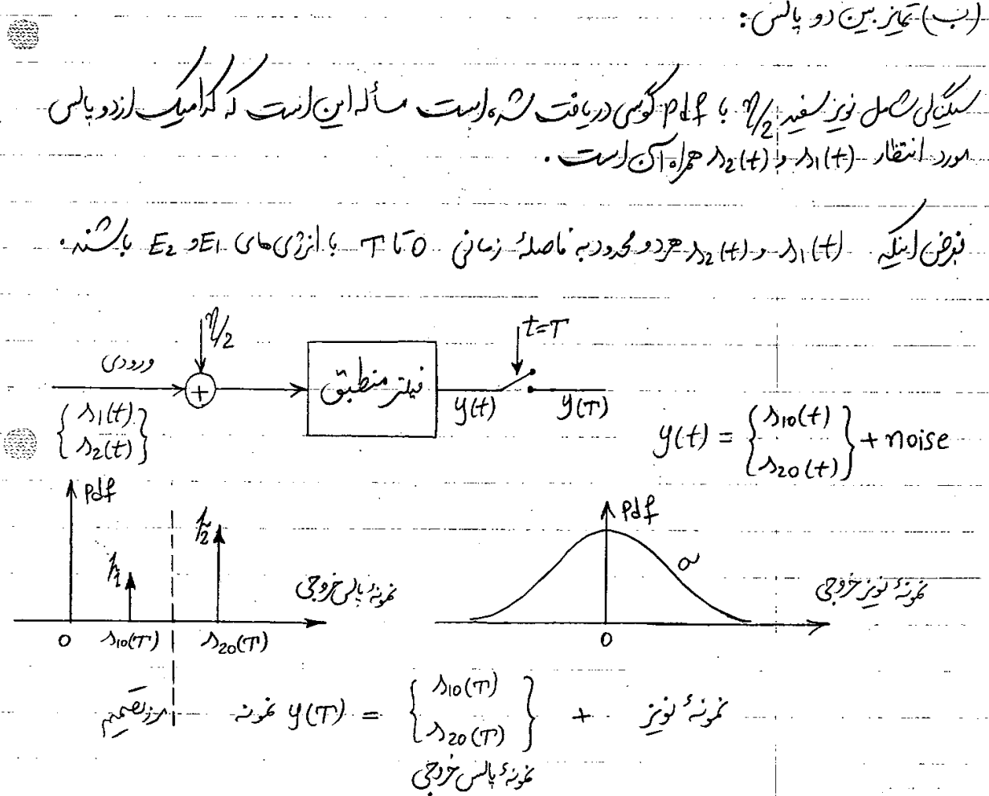
مدولاسیون های کریر دیجیتال

Slide 15
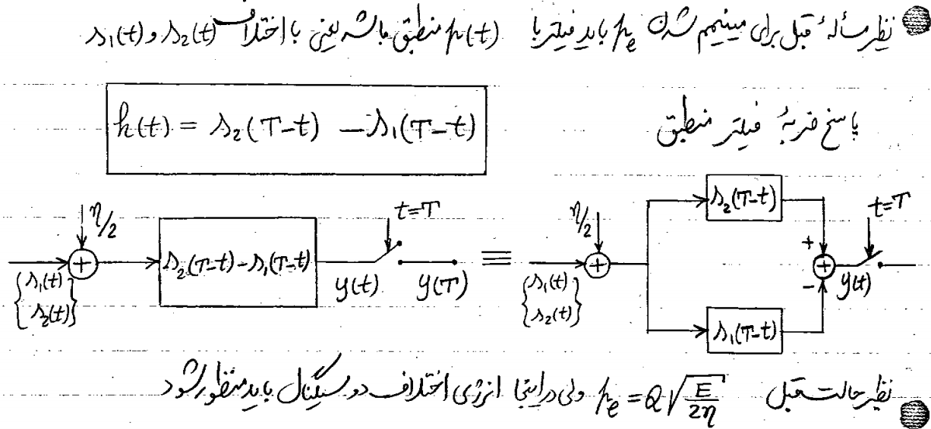
مدولاسیون های کریر دیجیتال

Slide 16
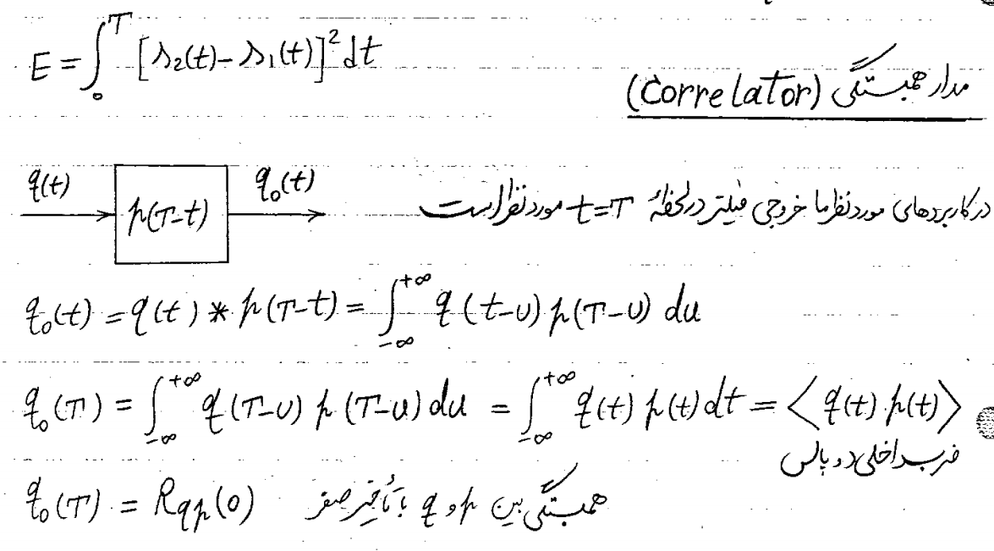
مدولاسیون های کریر دیجیتال

Slide 17
مدولاسیون های کریر دیجیتال

Slide 18
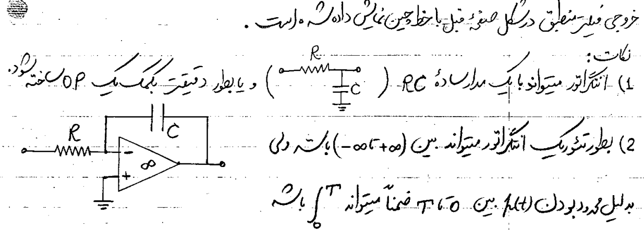
مدولاسیون های کریر دیجیتال

Slide 19
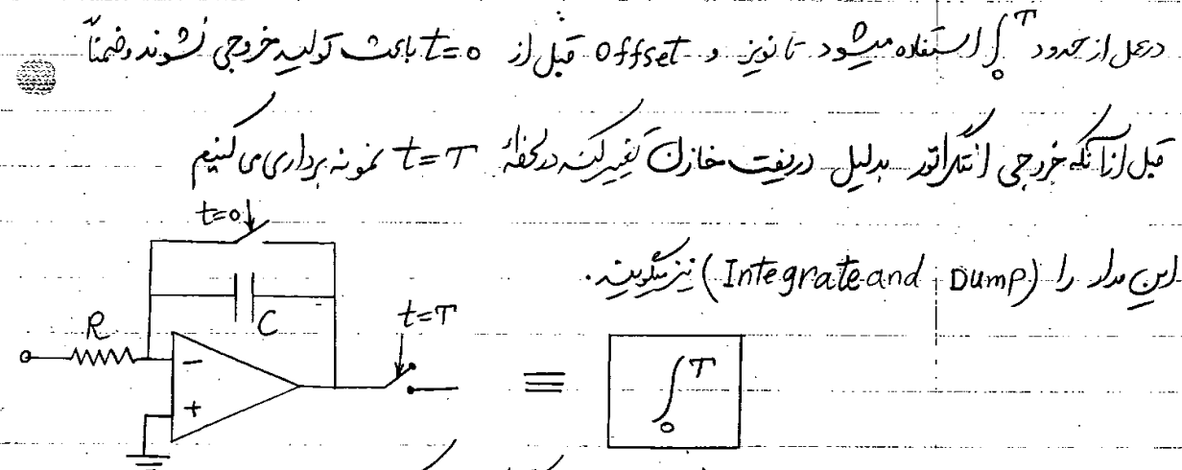
مدولاسیون های کریر دیجیتال

Slide 20
مدولاسیون های کریر دیجیتال

Slide 21
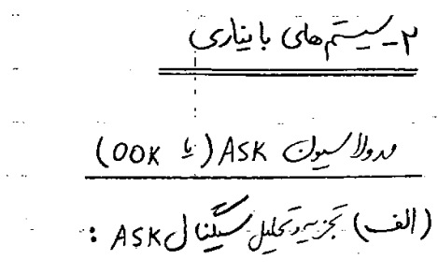
مدولاسیون های کریر دیجیتال

Slide 22
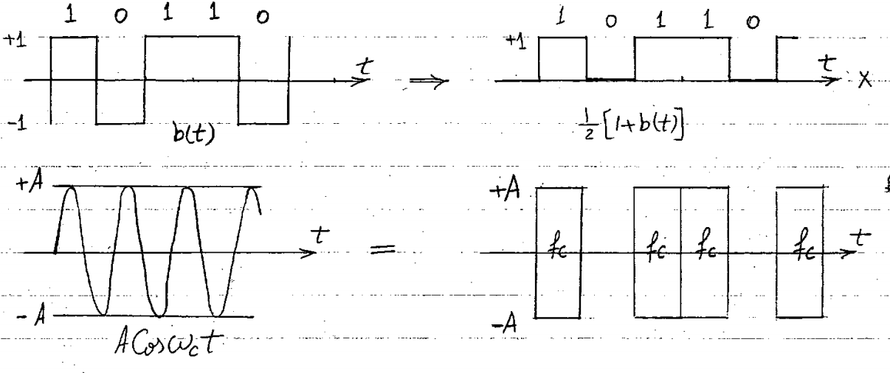
مدولاسیون های کریر دیجیتال

Slide 23
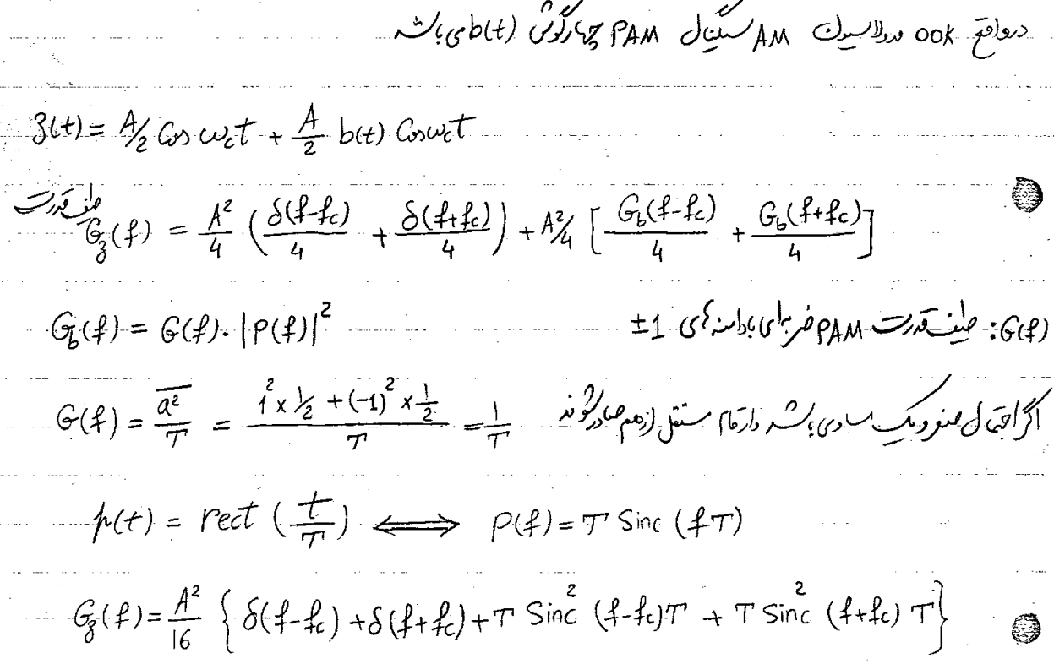
مدولاسیون های کریر دیجیتال

Slide 24
مدولاسیون های کریر دیجیتال

Slide 25
مدولاسیون های کریر دیجیتال

Slide 26
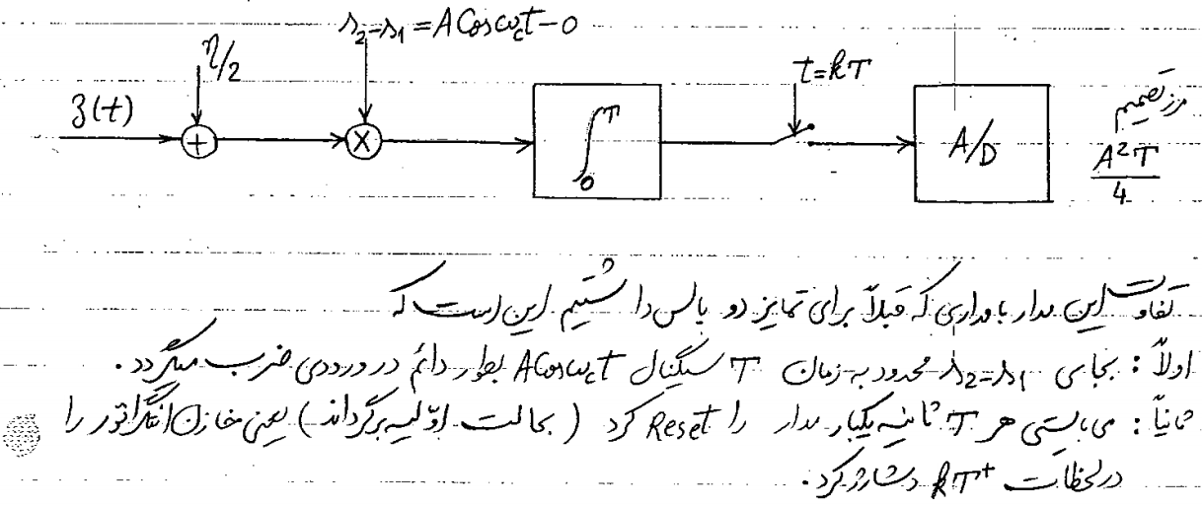
مدولاسیون های کریر دیجیتال

Slide 27
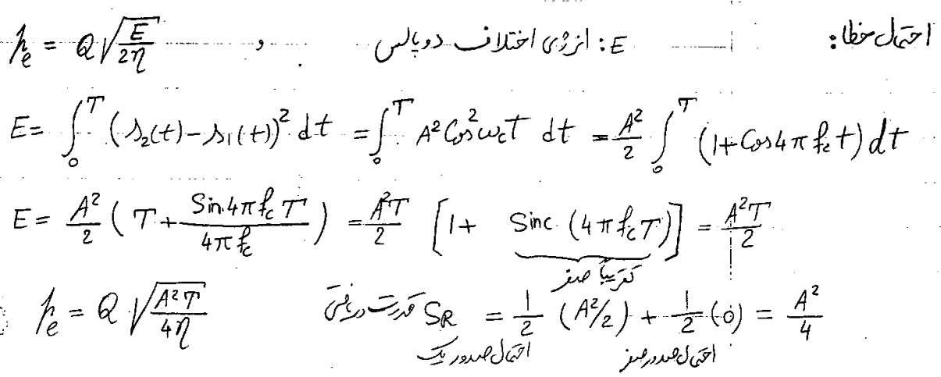
مدولاسیون های کریر دیجیتال

Slide 28
مدولاسیون های کریر دیجیتال

Slide 29
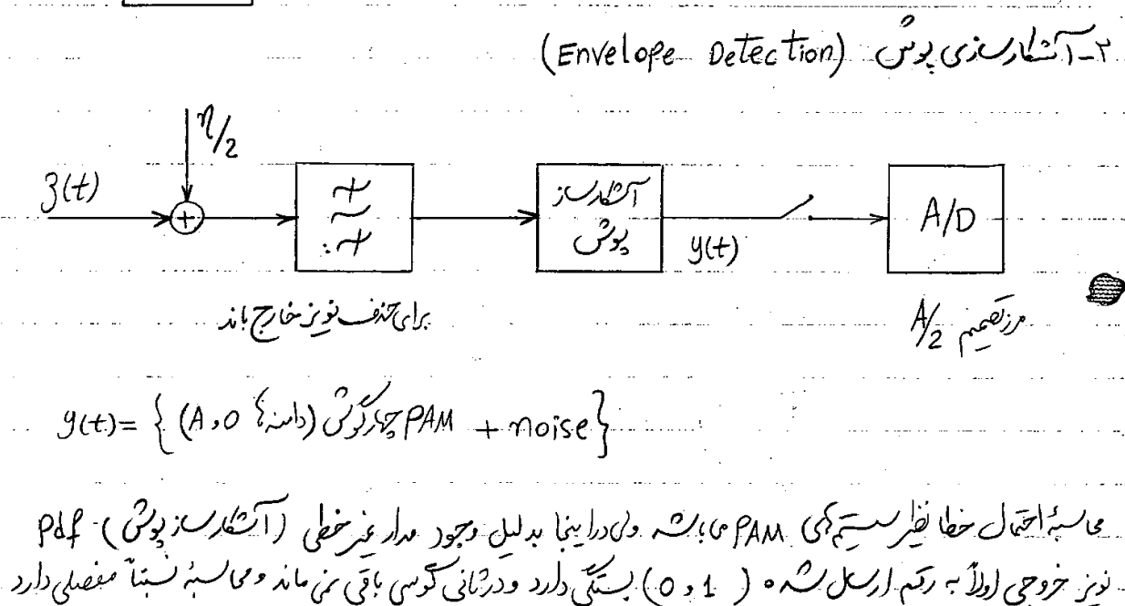
مدولاسیون های کریر دیجیتال

Slide 30
مدولاسیون های کریر دیجیتال

Slide 31
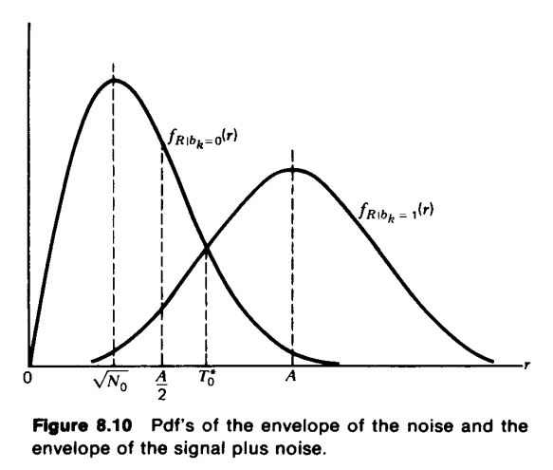
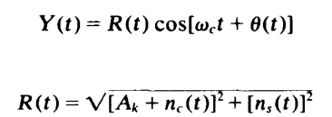
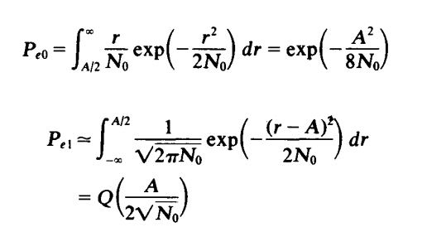
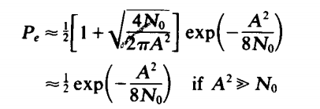
مدولاسیون های کریر دیجیتال

Slide 32
مدولاسیون های کریر دیجیتال

Slide 33
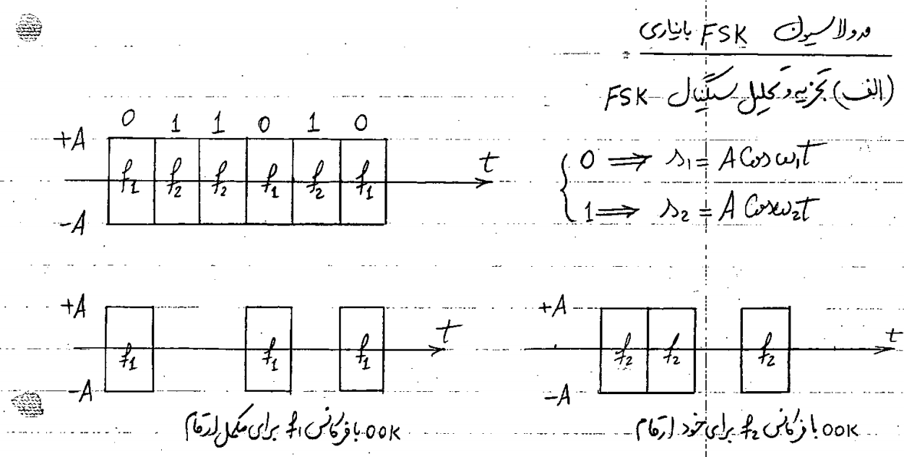
مدولاسیون های کریر دیجیتال

Slide 34
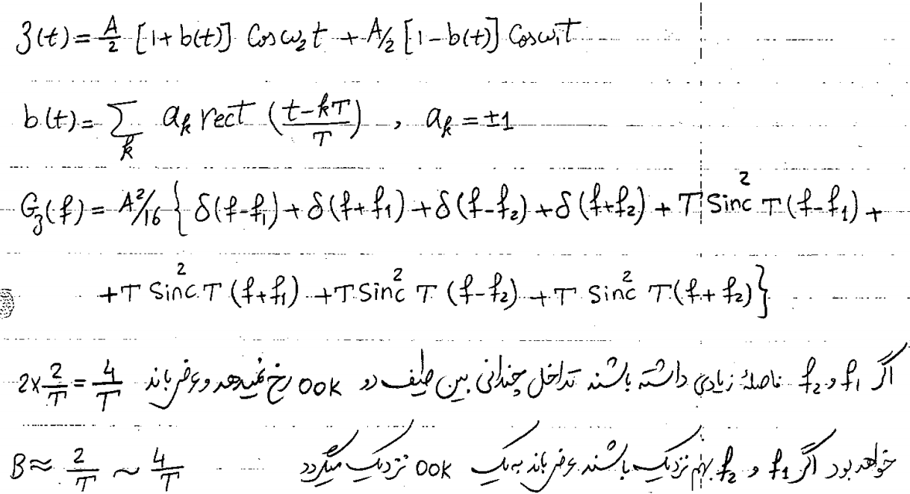
مدولاسیون های کریر دیجیتال

Slide 35
مدولاسیون های کریر دیجیتال

Slide 36
مدولاسیون های کریر دیجیتال

Slide 37
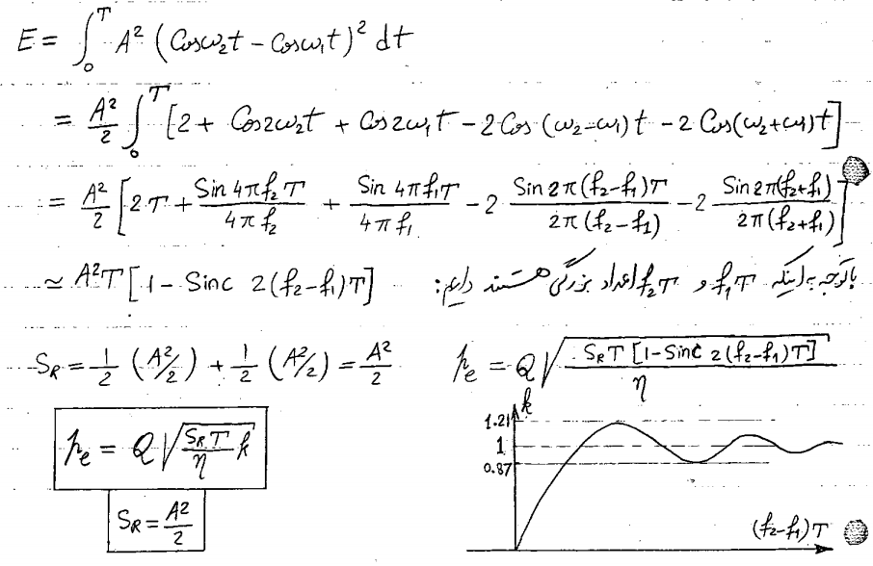
مدولاسیون های کریر دیجیتال

Slide 38
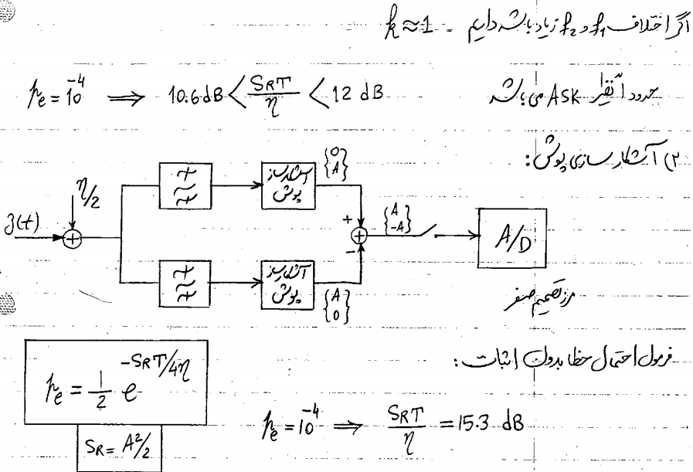
مدولاسیون های کریر دیجیتال

Slide 39
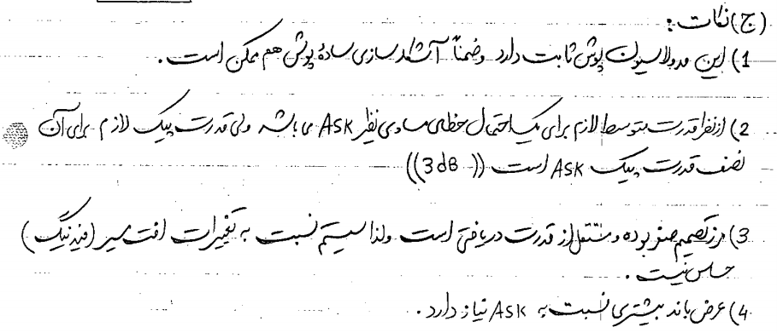
مدولاسیون های کریر دیجیتال

Slide 40
مدولاسیون های کریر دیجیتال

Slide 41
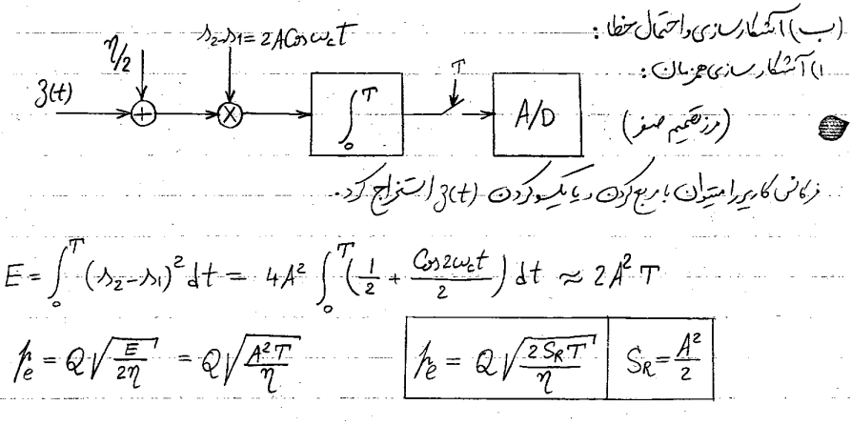
مدولاسیون های کریر دیجیتال

Slide 42
مدولاسیون های کریر دیجیتال

Slide 43
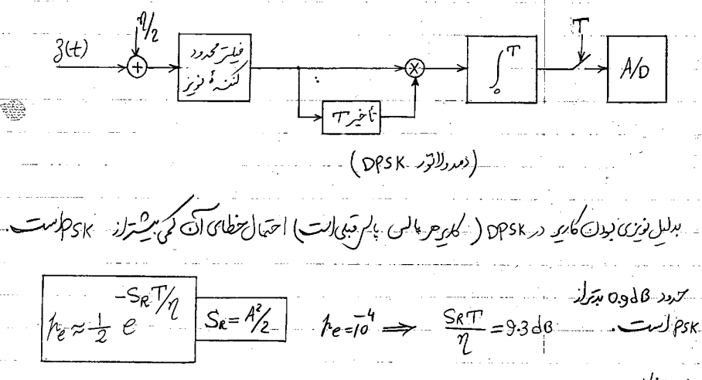
مدولاسیون های کریر دیجیتال

Slide 44
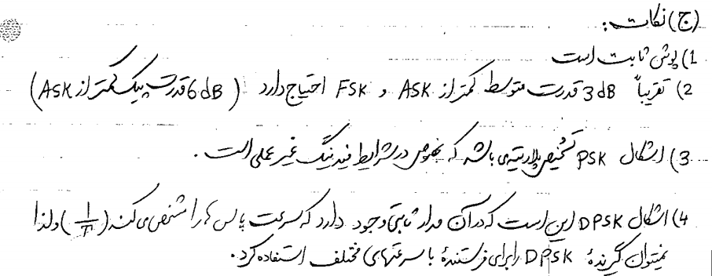
مدولاسیون های کریر دیجیتال

Slide 45
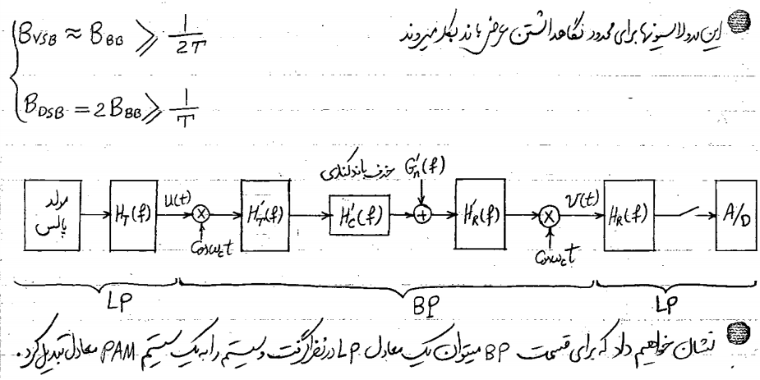
مدولاسیون های کریر دیجیتال

Slide 46
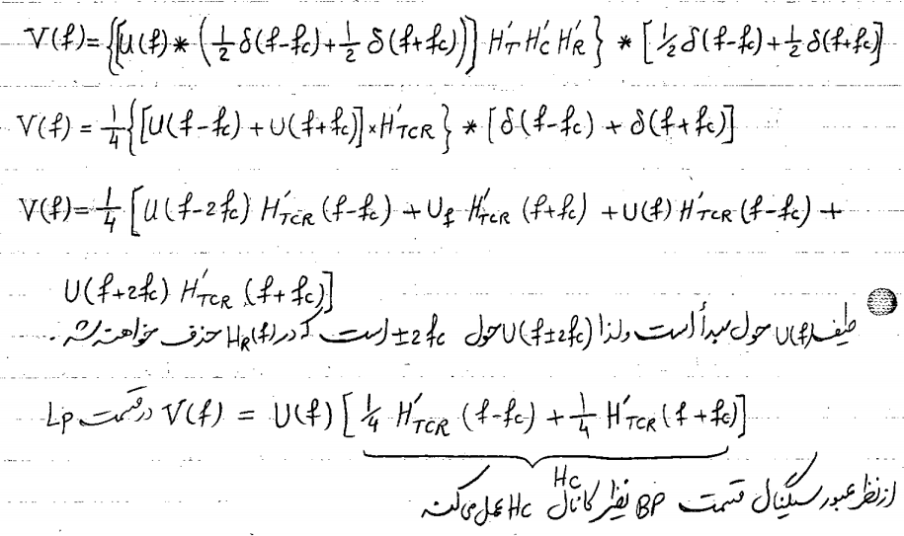
مدولاسیون های کریر دیجیتال

Slide 47
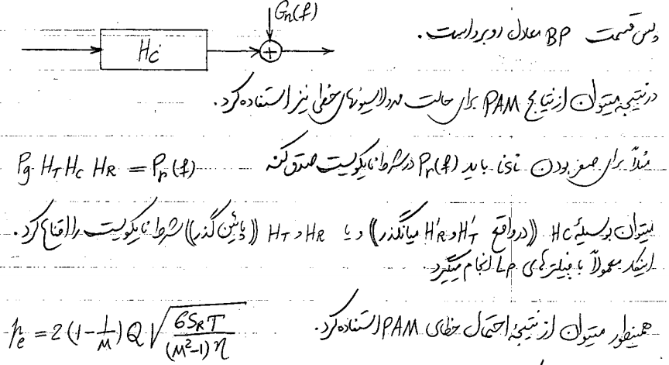
مدولاسیون های کریر دیجیتال

Slide 48
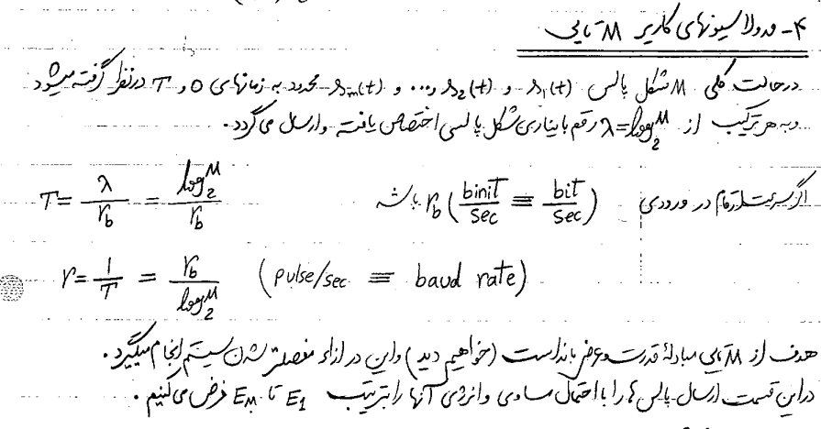
مدولاسیون های کریر دیجیتال

Slide 49
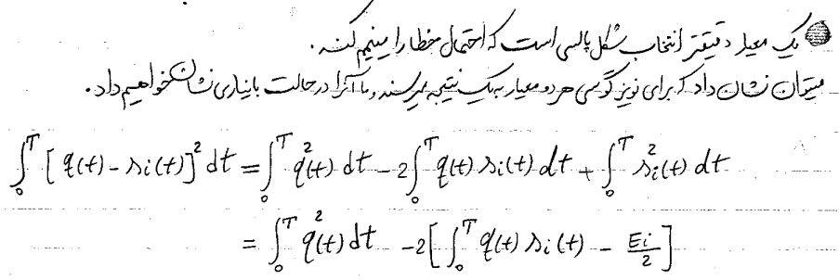
مدولاسیون های کریر دیجیتال

Slide 50
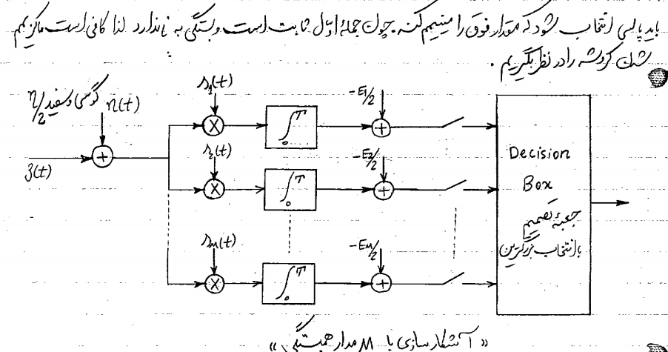
مدولاسیون های کریر دیجیتال

Slide 51
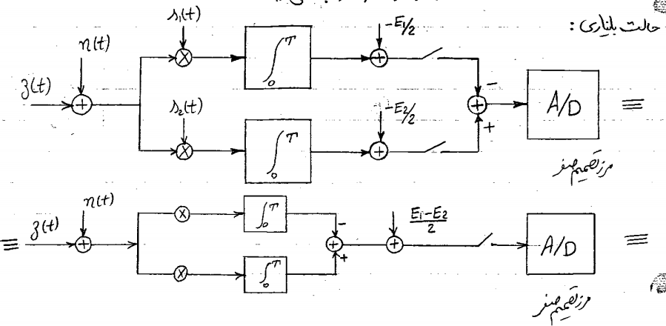
مدولاسیون های کریر دیجیتال

Slide 52
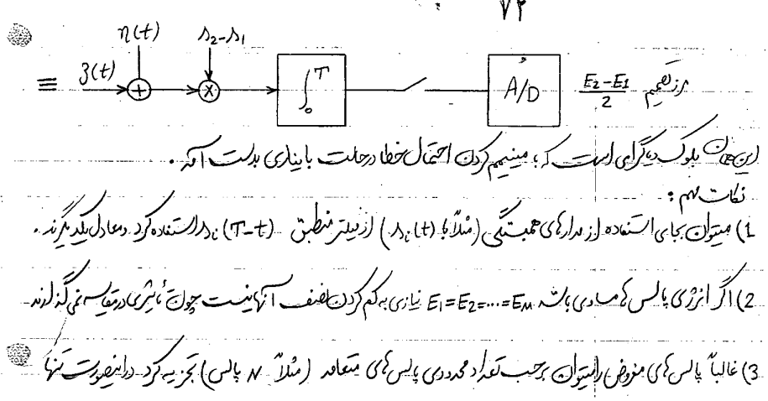
مدولاسیون های کریر دیجیتال

Slide 53
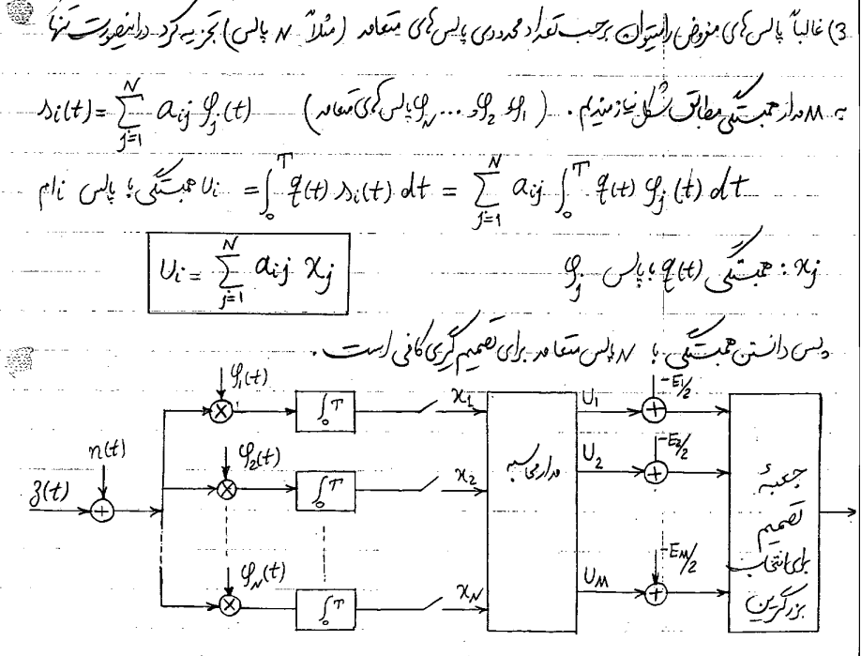
مدولاسیون های کریر دیجیتال

Slide 54
مدولاسیون های کریر دیجیتال

Slide 55
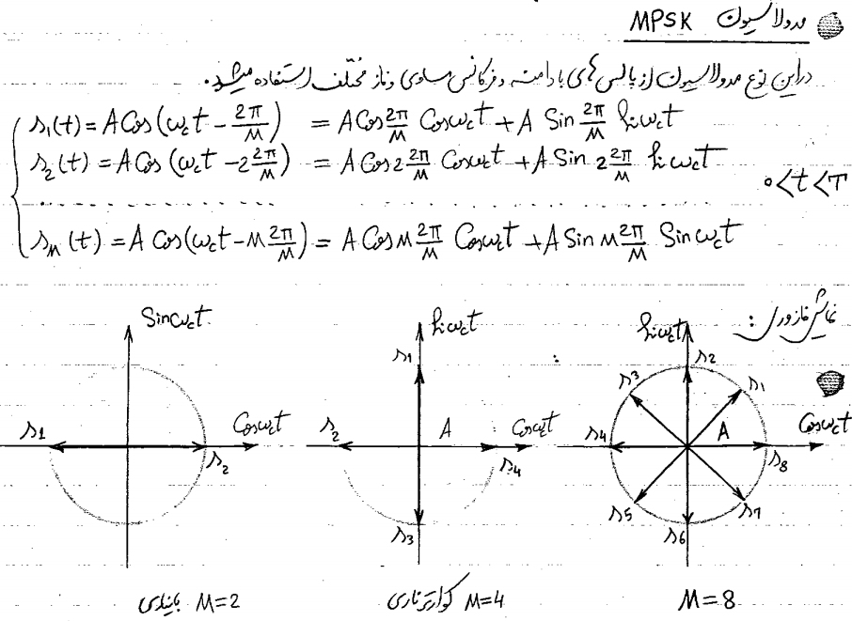
مدولاسیون های کریر دیجیتال

Slide 56
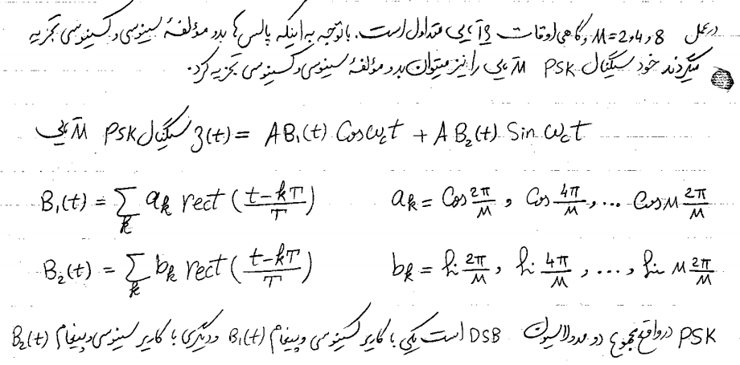
مدولاسیون های کریر دیجیتال

Slide 57
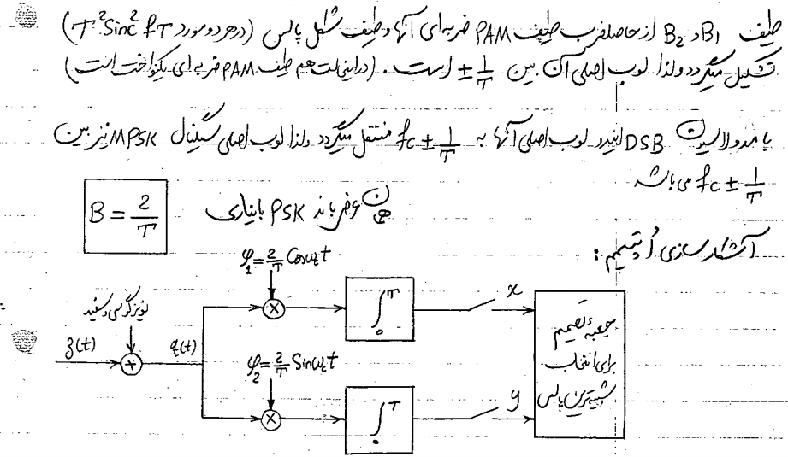
مدولاسیون های کریر دیجیتال

Slide 58
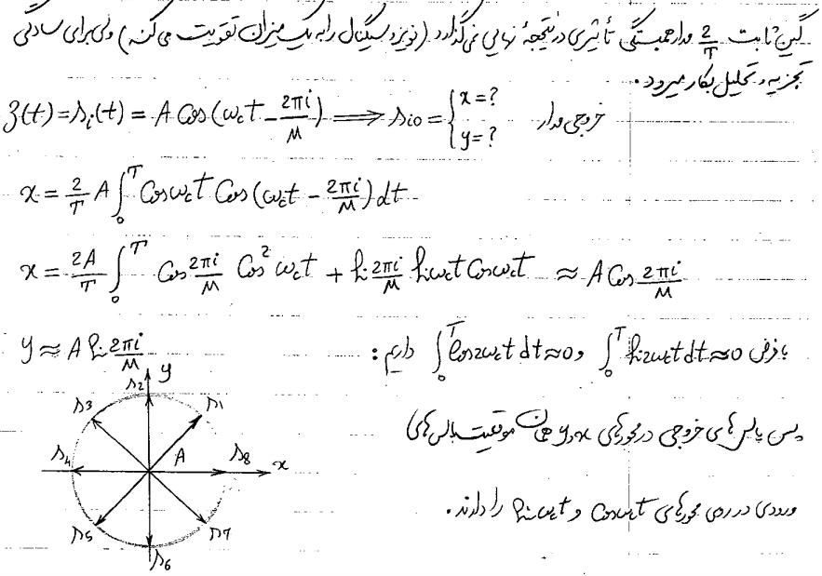
مدولاسیون های کریر دیجیتال

Slide 59
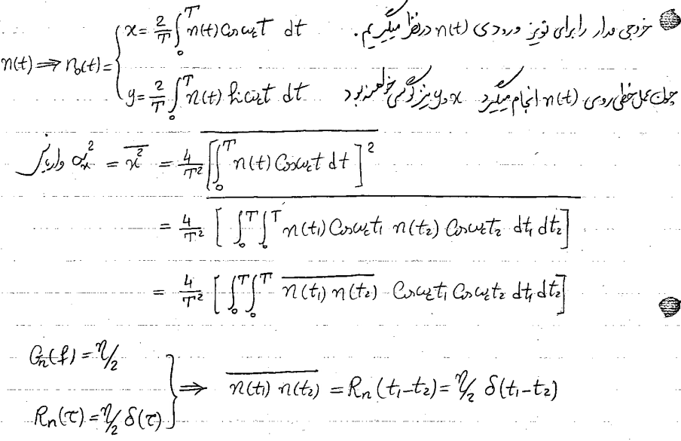
مدولاسیون های کریر دیجیتال

Slide 60
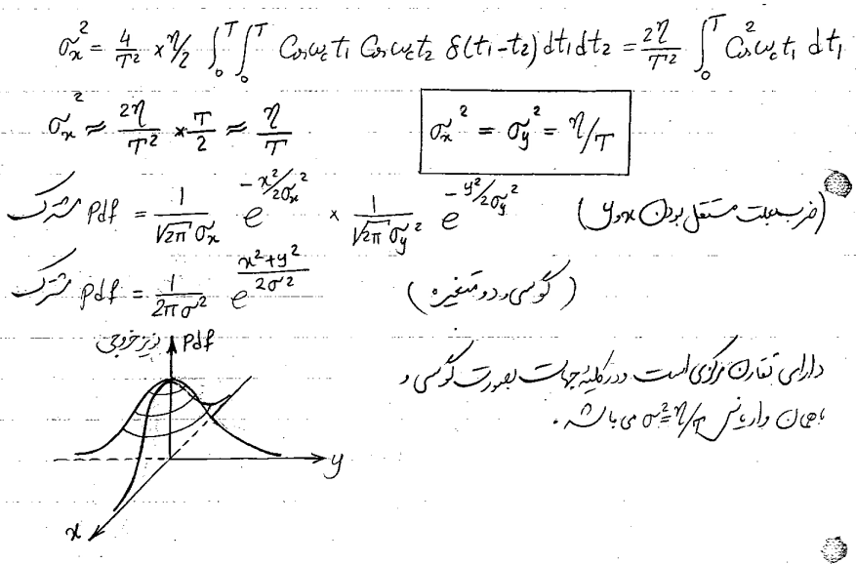
مدولاسیون های کریر دیجیتال

Slide 61
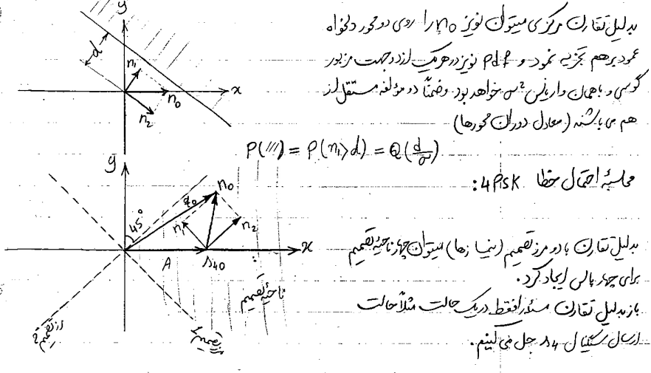
مدولاسیون های کریر دیجیتال

Slide 62
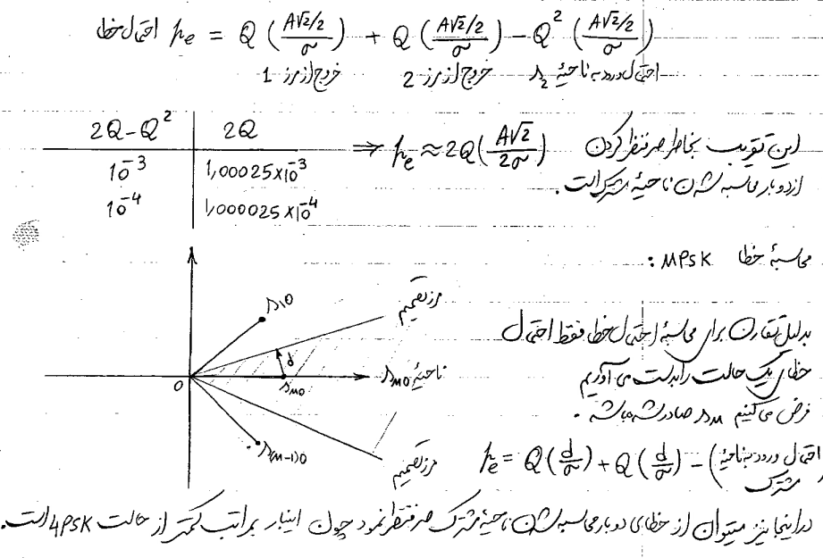
مدولاسیون های کریر دیجیتال

Slide 63
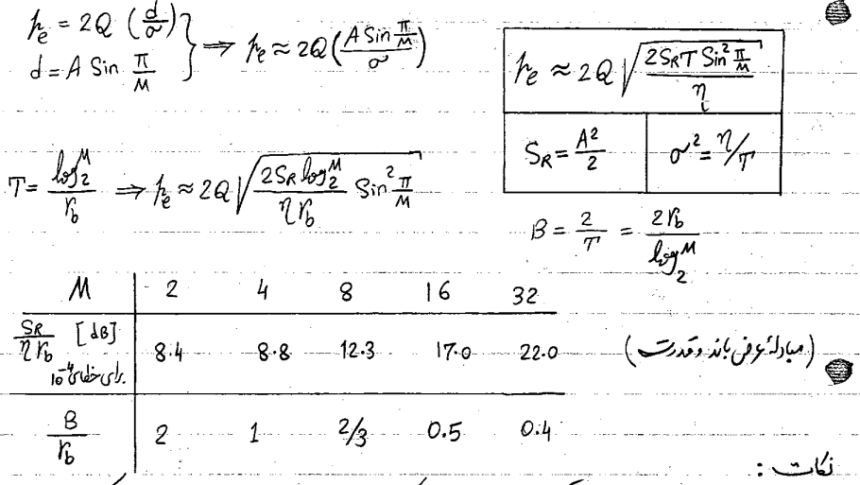
مدولاسیون های کریر دیجیتال

Slide 64
مدولاسیون های کریر دیجیتال

Slide 65
مدولاسیون های کریر دیجیتال

Slide 66
مدولاسیون های کریر دیجیتال

Slide 67
مدولاسیون های کریر دیجیتال

Slide 68
مدولاسیون های کریر دیجیتال

Slide 69
مدولاسیون های کریر دیجیتال

Slide 70
مدولاسیون های کریر دیجیتال

Slide 71
مدولاسیون های کریر دیجیتال

Slide 72
مدولاسیون های کریر دیجیتال

Slide 73
مدولاسیون های کریر دیجیتال

Slide 74
مدولاسیون های کریر دیجیتال

Slide 75
مدولاسیون های کریر دیجیتال

Slide 76
مدولاسیون های کریر دیجیتال

Slide 77
مدولاسیون های کریر دیجیتال

Slide 78
مدولاسیون های کریر دیجیتال

Slide 79
مدولاسیون های کریر دیجیتال

Slide 80
مدولاسیون های کریر دیجیتال

Slide 81
مدولاسیون های کریر دیجیتال

Slide 82
مدولاسیون های کریر دیجیتال

Slide 83
مدولاسیون های کریر دیجیتال

Slide 84
مدولاسیون های کریر دیجیتال

